Slide 1
期末结课要求：
完成网络平台话题讨论（共7个）
以下六部影片中任选一部从全球生态观或生态文明建设角度写观后感
1.《北极大冒险》 2.《地球脉动》（第二季-06） 3.《大迁徙》4.《阿凡达》5.《地球家园》 6.《海上钢琴师》
字数1500以上
打印、手写均可，要求加封皮，写清姓名学号
4月28日（第九周 周天）上交
石河子大学外国语学院

Slide 2
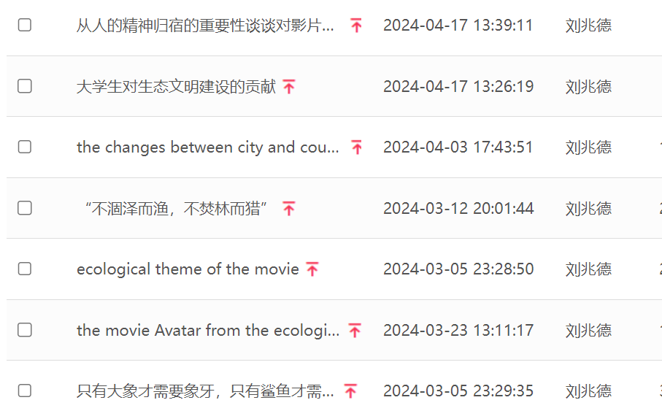
七个话题讨论：
石河子大学外国语学院

